Slide 1
CICLOS, VECTORES Y MATRICES
EN VISUAL BASIC .NET

Slide 2
¿Qué son los bucles?
Los bucles son fundamentales en programación ya que permiten la repetición de un bloque de código varias veces hasta que se cumpla una condición especificada.
Optimización de tareas repetitivas: Los bucles ayudan en:
Automatización de tareas repetitivas
Reducción de la redundancia de código
Mejora de la eficiencia del código
Ejemplos sencillos: - Impresión de números del 1 al 10
Suma de elementos en una matriz

Slide 3
Introducción a los ciclos en Visual Basic .NET
En esta presentación, cubriremos cuatro tipos de bucles en Visual Basic .NET:
FOR... NEXT
DO... LOOP
WHILE... END WHILE
FOR EACH bucle

Slide 4
Descripción general de los tipos de bucles
Breve introducción a los tipos de bucles:
For... Next: itera un número especificado de veces.
Do... Loop: Repite un bloque de código mientras una condición es verdadera o hasta que una condición se convierte en verdadera.
While... End While: Continúa ejecutándose mientras se cumpla una condición.
For Each: recorre en iteración cada elemento de una colección o matriz.

Slide 5
For... Next: Sintaxis y estructura
Sintaxis básica: Estructura:
counter: Variable que controla el bucle.
start: Valor inicial del contador.
end: Valor final del contador.
step: (Opcional) Valor incremental en el que se incrementa el contador.
Ejemplo sencillo:

Slide 6
While.. End While: Sintaxis y estructura
Sintaxis básica: Estructura:
condition: El bucle continúa mientras se cumpla esta condición.
Diferencia de Do... Loop: - While... End While comprueba la condición antes de ejecutar el cuerpo del bucle. -Do... Loop puede comprobar la condición antes o después del cuerpo del bucle. Ejemplo de sintaxis:

Slide 7
For Each bucle: sintaxis y estructura
Explicación detallada: El bucle For Each recorre en iteración cada elemento de una colección o matriz.
element: Variable que representa el elemento actual de la colección.
collection: La colección o matriz por la que se va a iterar.
Ejemplo de sintaxis:

Slide 8
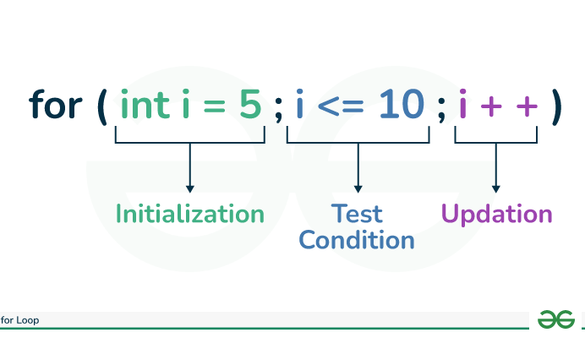
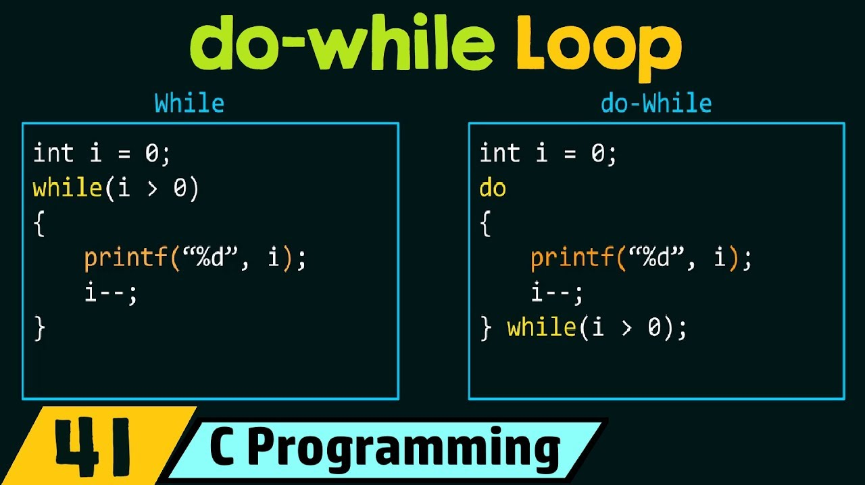
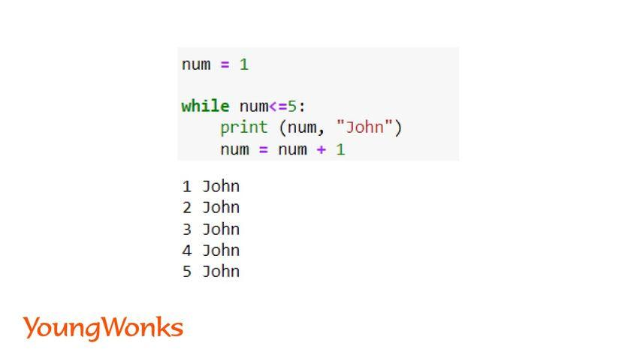
Comparación de bucles: cuándo usar cada tipo
For...Next
Adecuado para un número conocido de iteraciones. Ejemplo: Iteración a través de los números del 1 al 10.
Do... Loop
Flexible con comprobación de estado. Ejemplo: Ejecutar un bucle hasta que un usuario introduzca una entrada específica.
While... End While
Ideal para bucles con comprobaciones de pre-condición. Ejemplo: Procesamiento de la entrada del usuario hasta que se cumpla una condición.

Slide 9
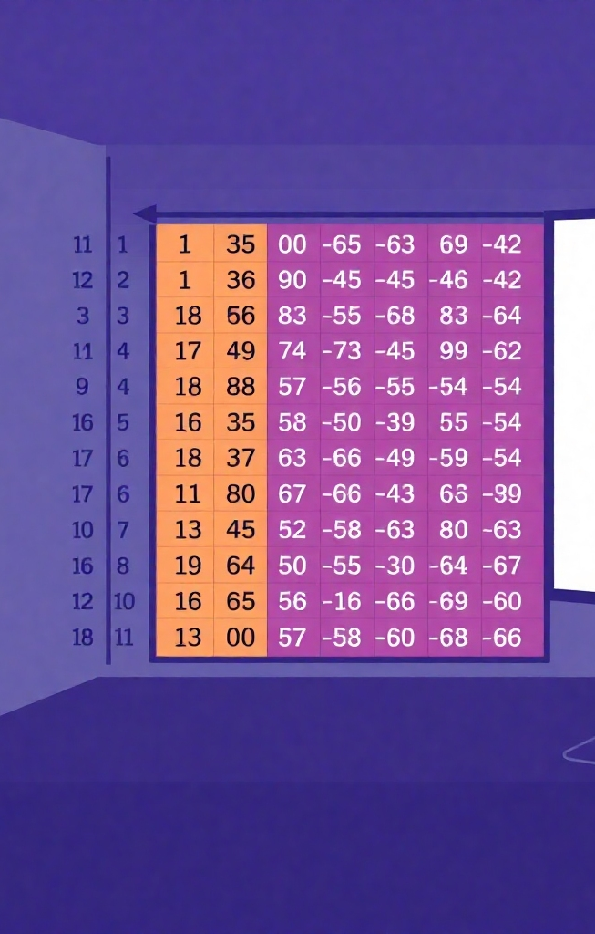
Conceptos avanzados de bucle
Bucles anidados: Bucles dentro de bucles utilizados para tareas más complejas.
Ejemplo: Crear una tabla de multiplicar.
Aplicaciones: Procesamiento de matrices multidimensionales.
Realizar tareas repetitivas dentro de tareas repetitivas.

Slide 10

Depuración de errores de bucle comunes
Errores comunes:
Bucles infinitos debido a condiciones de salida incorrectas.
Errores fuera de uno en los contadores de bucles.
Límites de bucle incorrectos.
Consejos para la depuración:
Utilice puntos de interrupción para inspeccionar la ejecución del bucle.
Imprima las variables de bucle en la consola para su supervisión.
Asegúrese de que las condiciones de salida estén correctamente definidas.
Ejemplo: For i As Integer = 1 To 5 Console.WriteLine(i) Next i
Asegúrese de que i comience y termine en los valores correctos.

Slide 11
Preguntas, respuestas y discusión
Discusión abierta:
Preguntas sobre los bucles y sus aplicaciones prácticas.
Compartir experiencias y desafíos enfrentados al usar bucles.
Discutir conceptos de bucle avanzados y sus casos de uso en el mundo real.
Fomento de la participación:
Anime a los estudiantes a compartir sus fragmentos de código.
Discutir la importancia de los bucles en los proyectos de programación.

